Slide 1
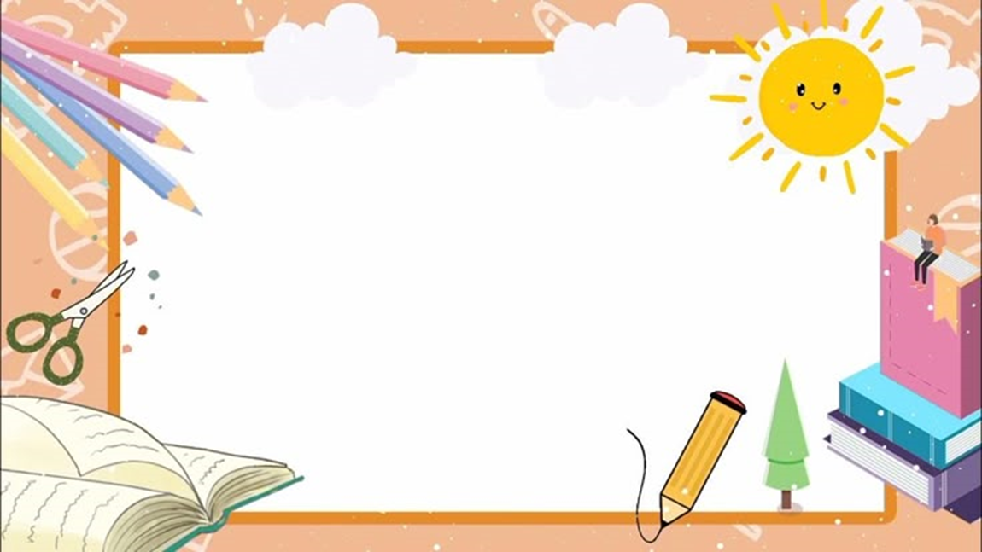



TRƯỜNG MẦM NON XUÂN NINH
Hoạt động: Làm quen với toán
Đề tài: Xếp xen kẽ
Lứa tuổi: Mẫu giáo bé (3-4 tuổi)

Slide 2




Slide 3
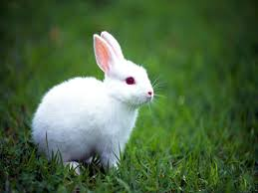
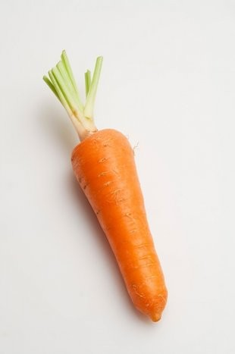

Slide 4

Trò chơi
Tìm hình còn thiếu

Slide 5

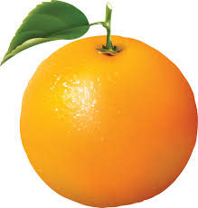

Slide 6



Slide 7
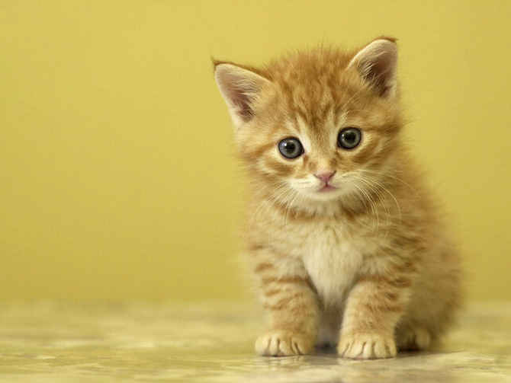


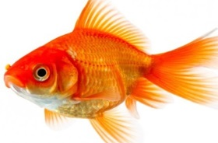

Slide 8
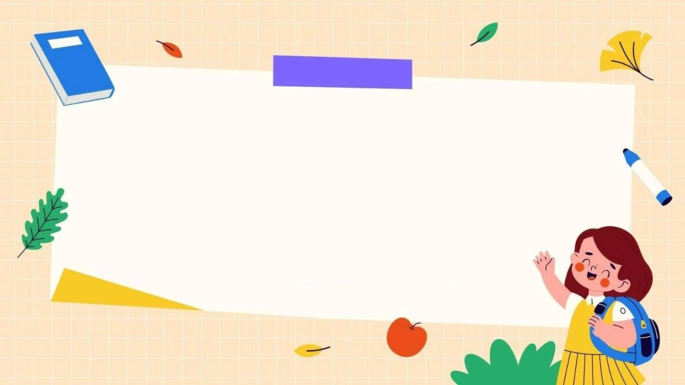
Trò chơi
Cùng chung sức

Slide 9

Chúc các con chăm ngoan, học giỏi

